Slide 1

Энергосервис для потребителей коммунальных услуг

Slide 2
Взаимоотношения с РСО
Отсутствие возможности регулировать объем потребляемого тепла
Отсутствие контроля качества предоставляемой РСО услуги
Узлы коммерческого учета тепловой энергии – собственность и точность показаний

Slide 3
Автоматический Узел Управления
Поддерживает в доме температуру комфорта
Ограничивает объем потребления тепла
Нормализует циркуляцию теплоносителя во внутридомовой отопительной системе
Позволяет самостоятельно регулировать температурный режим в доме
Является узлом учета количества и качества потребленного тепла

Slide 4
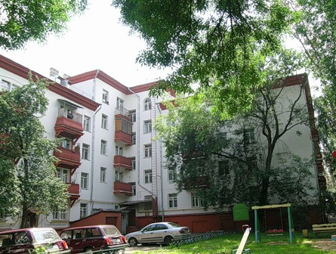
Реализованные проекты
4-5 этажный жилой дом на 80 квартир.
Договорная мощность – 0,4283 Гкал/час.
Был установлен элеваторный узел смешения.
Установлен АУУ.
Ввод в эксплуатацию – 15 октября 2011 г.
Потребление тепла
с 15 октября по 15 ноября
График стабилизации потребления
∆ = 30%

Slide 5
Энергосервис
Договор подряда с элементами энергосервиса
Энергосервисный договор
  За счет заемных средств
  За счет собственных и заемных средств
Окупаемость
  Договор подряда – 1,5-2 года
  Энергосервисный договор за счет заемных средств
    Срок договора – 4-5 лет
    Окупаемость – 3 года

Slide 6
Схемы реализации ЭСК
БАНК
Займ
УК / ТСЖ / ЖСК
Энергосервисный контракт
ЭСКО
Решение о заключении ЭСК
Общее собрание
МКД

Slide 7
Схемы реализации ЭСК
БАНК
Займ
УК / ТСЖ / ЖСК
Договор подряда
ЭСКО
Решение о заключении ЭСК
Общее собрание
МКД

